Slide 1
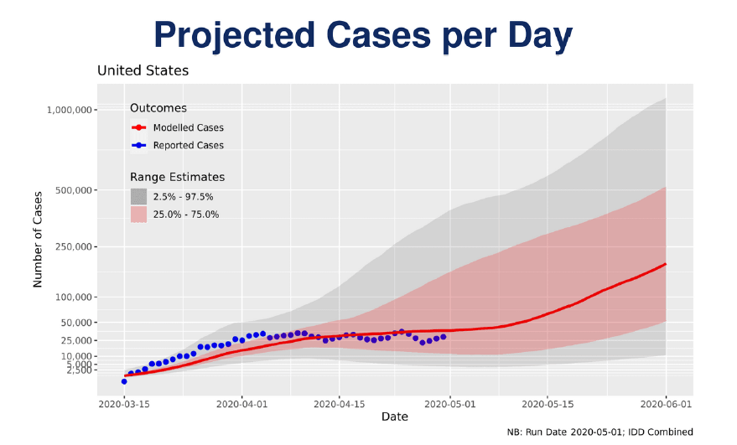
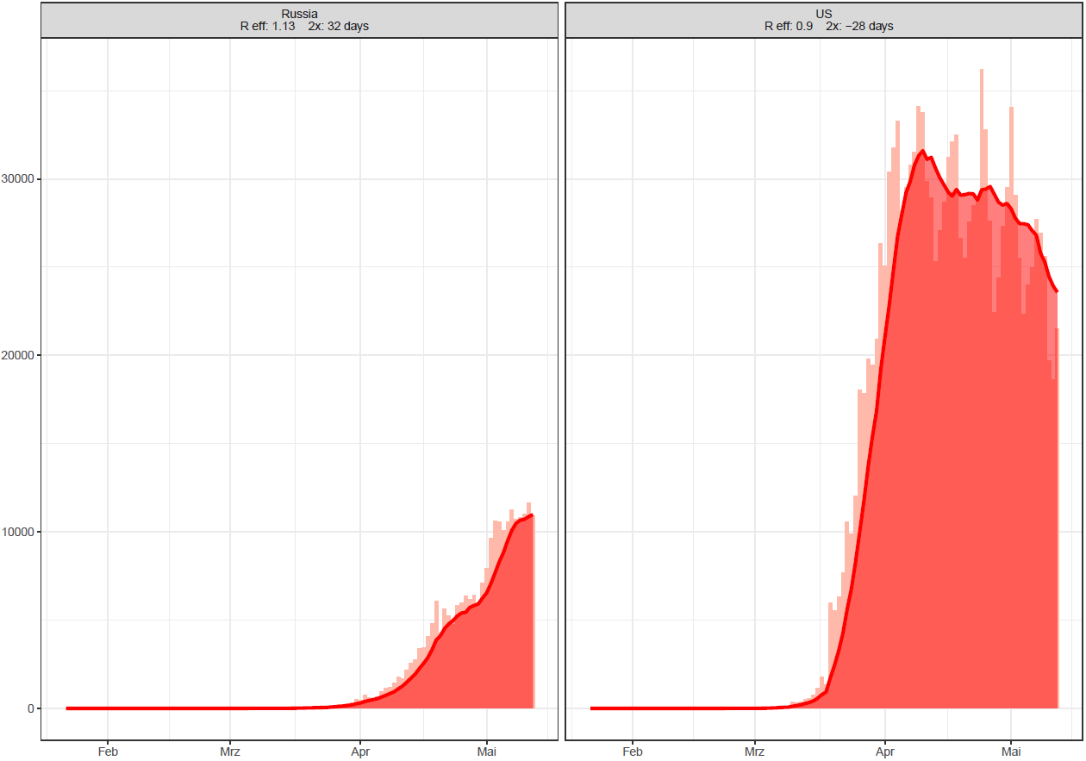
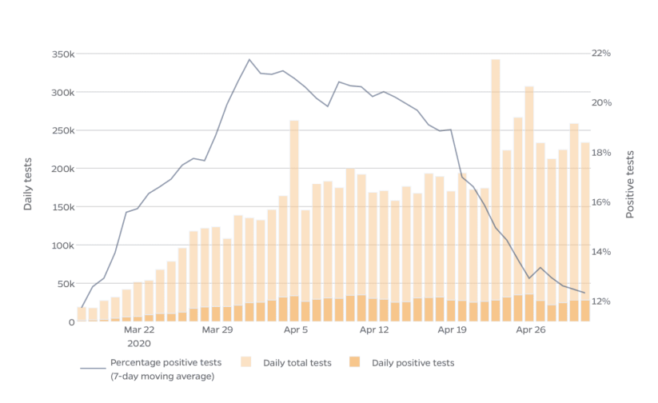
Länder mit über 70.000 neuen COVID-19 Fällen in den letzten 7 Tagen
232.243 Fälle
2.116 Verst.
1.369.376 Fälle
82.387 Verst.
Quelle: Johns Hopkins, Stand 13.05.2020
Notes:
newcases_movingaverage_above70000lastweek_new_2020-04-26

Slide 2
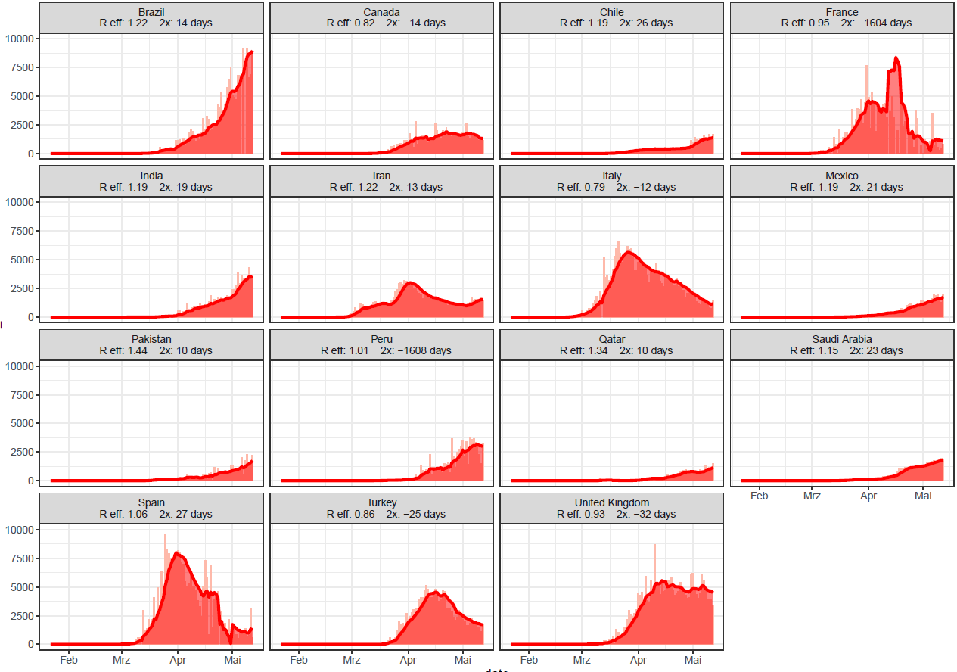
Länder mit 7.000 – 70.000 neuen COVID-19 Fällen in den letzten 7 Tagen
Quelle: Johns Hopkins, Stand 13.05.2020
Notes:
newcases_movingaverage_above7000below70000lastweek_max10k_2020-04-26

Slide 3
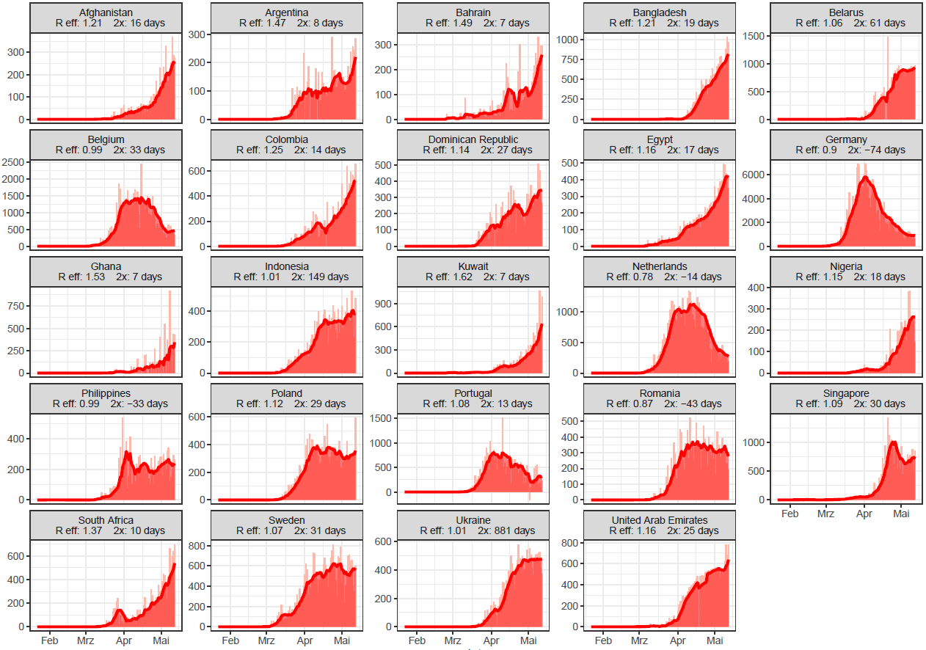
Länder mit 1.400-7.000 neuen COVID-19 Fällen in den letzten 7 Tagen
Quelle: Johns Hopkins, Stand 13.05.2020
Notes:
newcases_movingaverage_1400-7000lastweek_ownyaxis_2020-05-04
newcases_movingaverage_1400-7000lastweek_2020-04-26

Slide 4
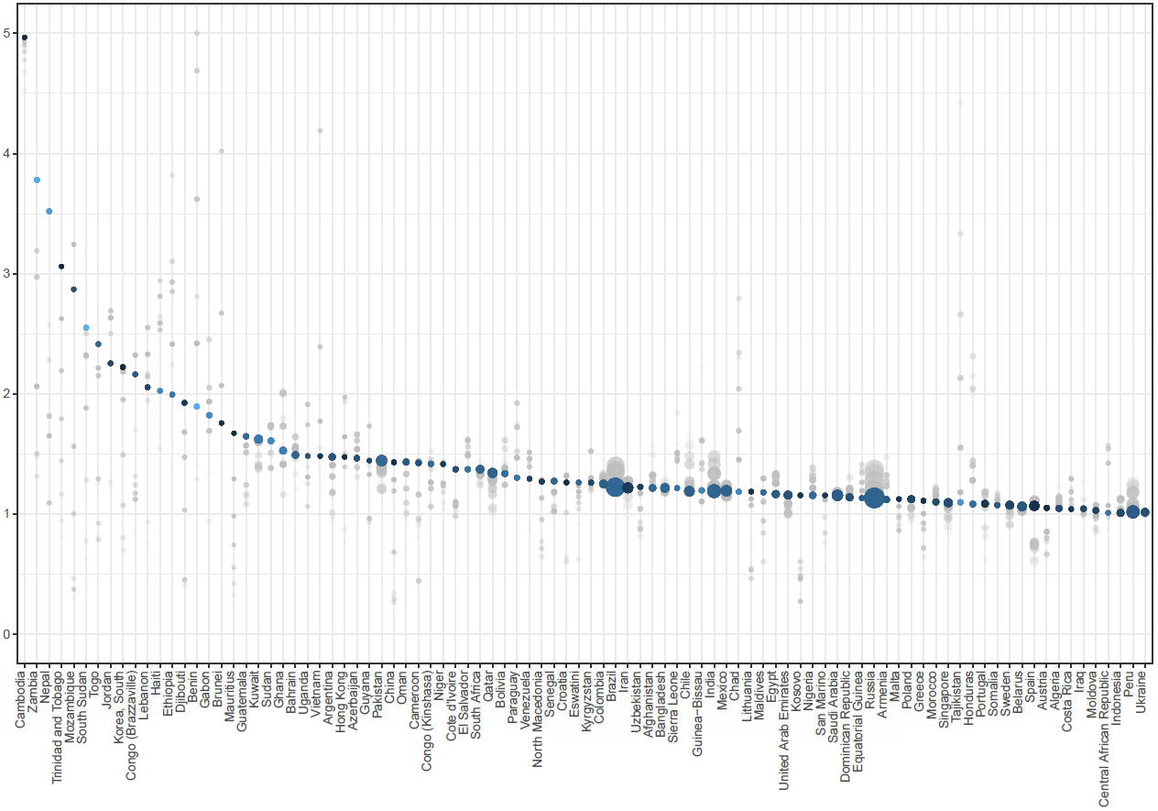
Länder mit >100 Fällen und einem R eff. > 1
- Größe des Punktes: Anzahl der Fälle in den letzte 7 Tagen
- Farbe: Fälle der letzten 7 Tage als % der Gesamtfallzahl (je heller desto höher die Prozentzahl)
Quelle: Johns Hopkins, Stand 13.05.2020
Notes:
r_sorted_above1_2020-04-27

Slide 5
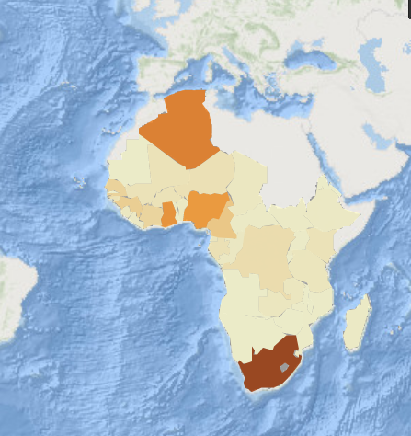
WHO - AFRO
Neue Modellierung WHO-AFRO (BMJ)
Neuen Schätzungen auf Basis länderspezifischer Variablen (langsamere Übertragungsrate, niedrigeres Alter der Population und die niedrigere Sterblichkeit im Vergleich zu Ländern außerhalb Afrikas)
29 bis 44 Millionen Infizierte im ersten Jahr der Pandemie (ohne Containment)
83.000 - 190.000 Todesfälle (CF 0.4%)
3.6 – 5.5 Millionen Hospitalisierungen, davon 52.000 – 107.000 schwere Fälle
Kapazitäten: 9 ICU-Betten/1 Mio. (47 Länder der Region)
Labor: in 44 von 47 Staaten PCR-Diagnostik

Slide 6
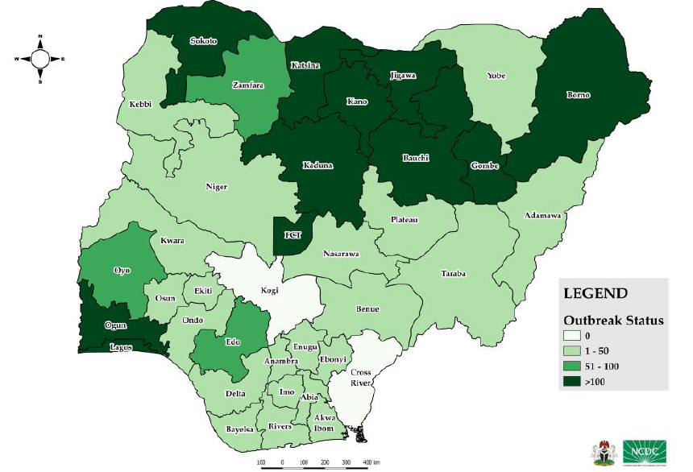
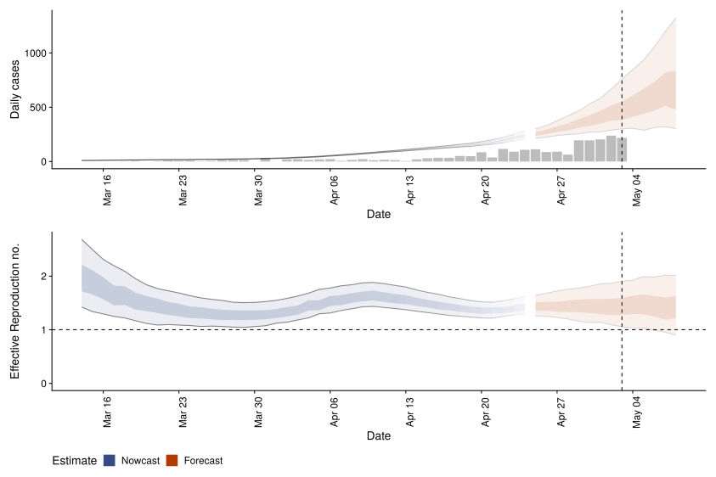
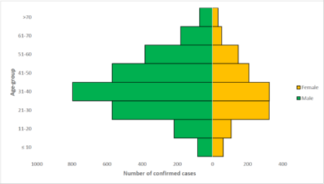
COVID-19/ Nigeria
4.787 Fälle
158 Todesfälle (Fallsterblichkeit: 3,2%)
Inzidenz / 100.000 Ew.: 2,3
27.2.: erster Fall in Ewekoro (ex Italien)
Fälle in 32 von 34 Bundesstaaten
Meistbetroffene Regionen (pro 100.000 Ew): Kano (16,9), Lagos (9,2)
Community transmission: 65% der Fälle ohne epidemiologischen Link
Männer (68%) und Altersgruppe 21-34 Jahre (24%) am stärksten betroffen
Maßnahmen: Flughäfen und Landesgrenzen geschlossen (bis 04.06.); Lock down in Abuja, Lagos und Ogun States (bis 4.5.) - landesweite Sperrstunden von 20:00 bis 06:00 danach; „Business activites“ nur für 3 Tage die Woche
Testung: 21 Labore Landesweit, 28.428 Tests durchgeführt; Positivanteil 16.8%
Betten: 50 pro 100.000 Ew, 350 Intensivbetten Landesweit, 500 Beatmungsplätze
Notes:
Population 195.874.740
https://www.health.gov.ng/index.php?searchword=covid&searchphrase=all&Itemid=408&option=com_search
https://guardian.ng/news/covid-19-why-we-sent-ministerial-team-to-kogi-state-by-ehanire-says-no-plans-to-probe-kogi-cross-river-covid-19-free-status/
https://graphics.reuters.com/HEALTH-CORONAVIRUS/AFRICA/yzdpxoqbdvx/

